Slide 1
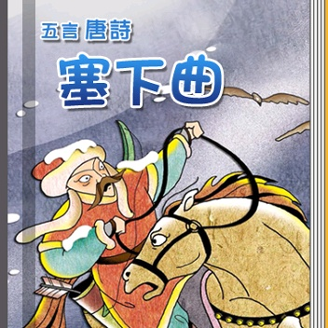
尾页

Slide 2
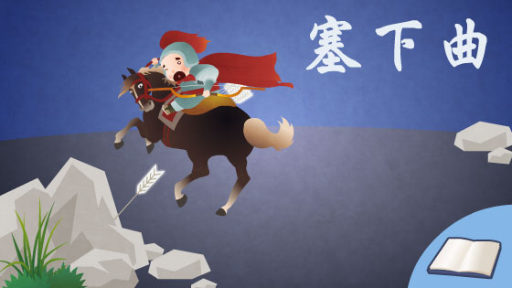
原文
析题
塞下曲：借用唐代流行的乐府题目而写时事与心声，其主题是要求平定边患。
首页
尾页

Slide 3
原文
天山：指祁连山。
折柳：即《折杨柳》，古乐曲名。
金鼓：指锣，进军时击鼓，退军时鸣金。
首页
前页
尾页

Slide 4
白话译文
首页
前页
尾页

Slide 5
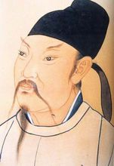
作者简介
李白（701～762），字太白，号青莲居士。是屈原之后最具个性特色、最伟大的浪漫主义诗人。
其诗以抒情为主，表现出蔑视权贵的傲岸精神，对人民疾苦表示同情，又善于描绘自然景色，表达对祖国山河的热爱。
诗风雄奇豪放，想象丰富，语言流转自然，音律和谐多变，善于从民间文艺和神话传说中吸取营养和素材，构成其特有的瑰玮绚烂的色彩，达到盛唐诗歌艺术的巅峰。
首页
前页
尾页

Slide 6
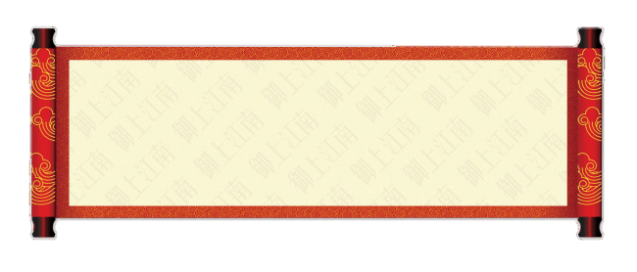
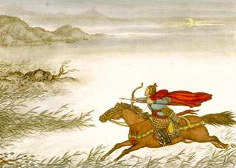
古诗鉴赏
是六组诗的第一组诗。
以乐观高亢的基调和雄浑壮美的意境反映了盛唐的精神风貌，描绘了守边将士在沙场上征战的艰苦生活，歌颂了他们忠心报国的英勇精神。
诗中有对战斗场景的描述，也有对闺中柔情的抒写，内容丰富，意境浑成，格调昂扬，豪气充溢，表现了诗人高尚的爱国情操。
首页
前页
尾页

Slide 7
五月天山雪，无花只有寒。 笛中闻折柳，春色未曾看。
首句言“五月天山雪”，已经扣紧题目。五月，在内地正值盛夏。天山孤拔，常年被积雪覆盖。这种内地与塞下在同一季节的景物上的巨大反差，被诗人敏锐地捕捉，然而，他没有具体细致地进行客观描写，而以轻淡之笔徐徐道出自己内心的感受：“无花只有寒”。
“寒”字，隐约透露出诗人心绪的波动，何况寒风之中又传来《折杨柳》的凄凉曲调呢！春天在边疆是看不到的，人们只能从笛曲之中去领受，去回味。
《折杨柳》为乐府横吹曲，多写行客的愁苦。在这里，诗人写“闻折柳”，当亦包含着一层苍凉寒苦的情调。他是借听笛来渲染烘托这种气氛的。
诗为五律，依惯例当于第二联作意思上的承转，但是李白却就首联顺势而下，不肯把苍凉情绪稍作收敛，这就突破了格律诗的羁绊，以气脉直行，豪纵不拘，语淡而雄浑为其特色了。
首页
前页
尾页

Slide 8
晓战随金鼓，宵眠抱玉鞍。 愿将腰下剑，直为斩楼兰。
“晓战随金鼓，宵眠抱玉鞍。”古代出征要敲击钲、鼓，用来节制士卒进退。
在这里，语意转折，已由苍凉变为雄壮。诗人设想：自己来到边塞，就在天山脚下，整日过着紧张的战斗生活。白天在钲、鼓声中行军作战，晚上就抱着马鞍子打盹儿。这里，“晓战”与“宵眠”相对应，当是作者有意在概括军中一日的生活，其军情之紧张急迫，跃然纸上。“随”字，摹状士卒的令行禁止。“抱”字，描绘士卒夜间警备的情况。二句写的是士卒的生活场景，而他们守边备战，人人奋勇，争为功先的心态则亦尽情流露出来。
“愿将腰下剑，直为斩楼兰。”这里是借用傅介子慷慨复仇的故事，表现诗人甘愿赴身疆场，为国杀敌的雄心壮志。“直”与“愿”字呼应，语气斩截强烈，一派心声，喷涌而出，自有夺人心魄的艺术感召力。
首页
前页
尾页

Slide 9
思考题
这首诗主要表达了作者怎样的情感？
这首诗通过描绘守边将士在沙场上征战的艰苦生活，表现诗人甘愿赴身疆场，为国杀敌的雄心壮志，从而带出了诗人高尚的爱国情操。
首页
前页

